Slide 1
Ch19 多线程编程
本章要点：
  线程处理的基本概念；
  创建和启动线程；
  线程同步处理

Slide 2
线程处理概述
进程是操作系统中正在执行的不同应用程序的一个实例
线程是进程中的一个实体，是被操作系统独立调度和分派处理器时间的基本单位
线程的优缺点
  并发处理，因而特别适合需要同时执行多个操作的场合
  解决用户响应性能和多任务的问题
  引入了资源共享和同步等问题

Slide 3
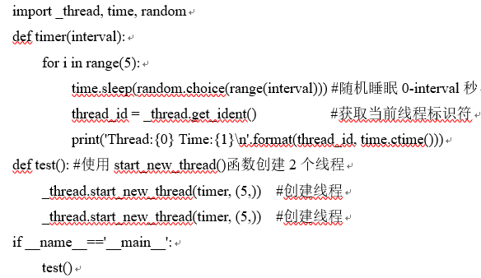
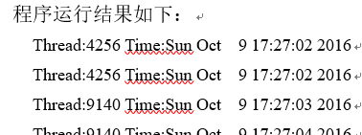
创建和启动多线（1）
使用start_new_thread函数创建线程
  【例19.1】使用_thread模块的start_new_thread函数创建线程

Slide 4
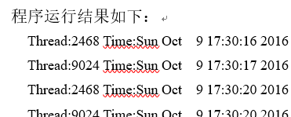
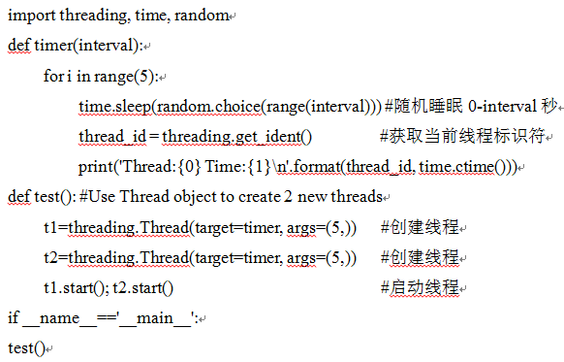
创建和启动多线（2）
使用Thread对象创建线程
  【例19.2】直接使用Thread对象创建和启动新线程

Slide 5
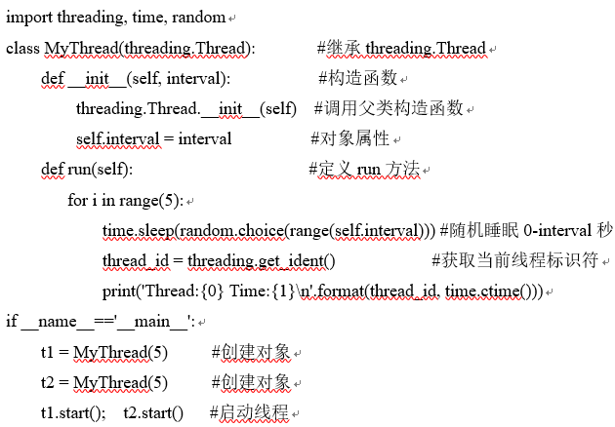
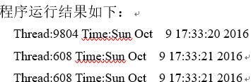
创建和启动多线（3）
自定义派生于Thread的对象
  【例19.3】通过声明Thread派生类，以创建和启动新线程

Slide 6
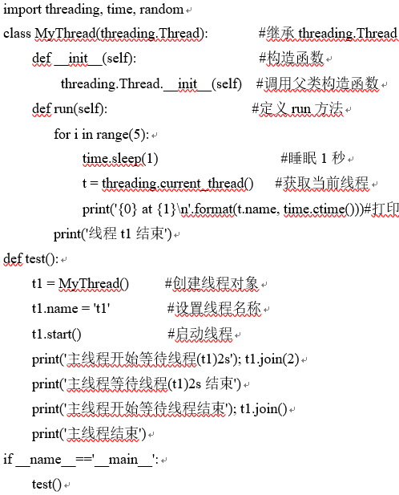
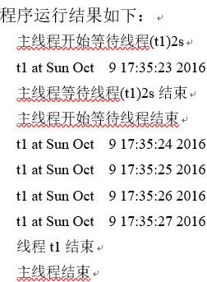
创建和启动多线（4）
线程加入join()：【例19.4】

Slide 7
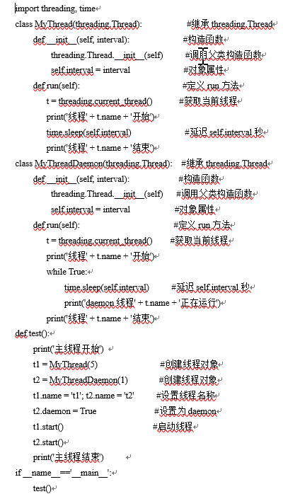
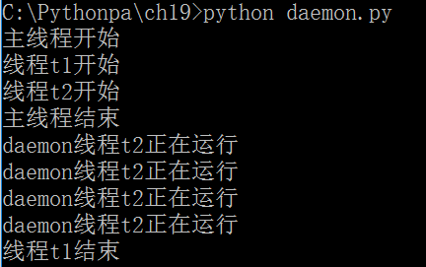
创建和启动多线（5）
用户线程和daemon线程：【例19.5】

Slide 8
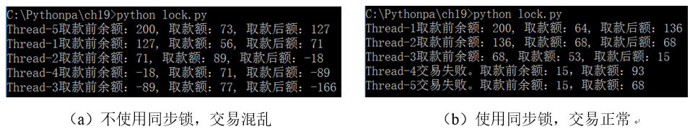
线程同步（1）
基于原语锁（Lock/RLock对象）的简单同步
  【例19.6】使用lock语句同步代码块示例（lock.py）。创建工作线程，模拟银行现金帐户取款。多个线程同时执行取款操作时，如果不使用同步处理，会造成账户余额混乱；尝试使用同步锁对象Lock，以保证多个线程同时执行取款操作时，银行现金帐户取款的有效和一致

Slide 9
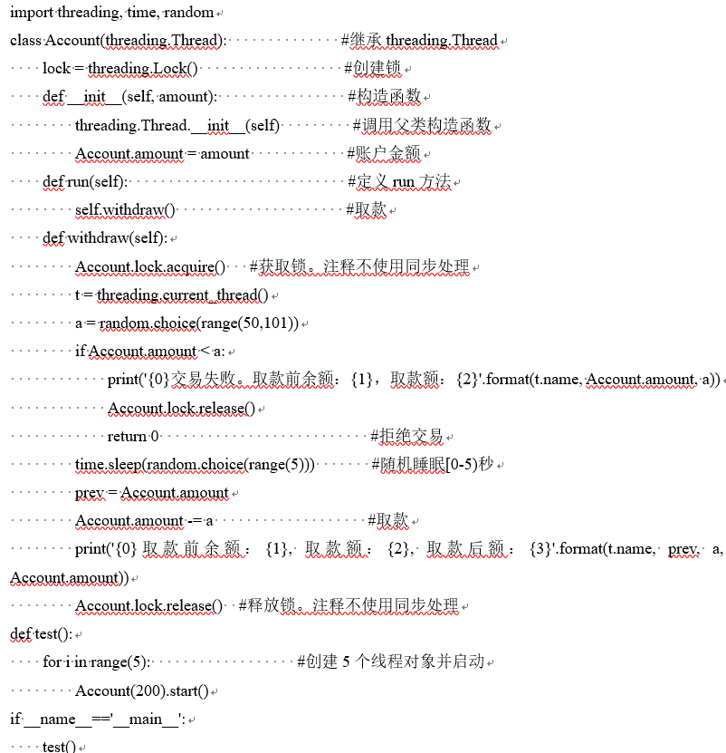
【例19.6】使用lock语句同步代码块

Slide 10
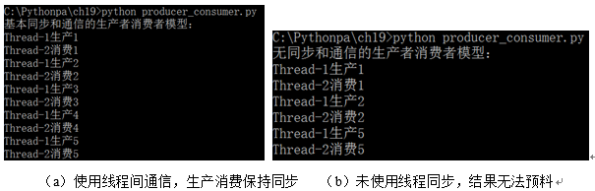
线程同步（2）
基于条件变量（Condition对象）的同步和通信
  【例19.7】线程间通信示例（producer_consumer.py）。生产者/消费者模型，使用线程间通信，生产者生产一件、消费者消费一件，二者保持同步。未使用线程同步（把最后1行代码改为test2()），则结果无法预料
程序请参见课本
P376~P377

Slide 11
实验和习题
上机实践1~7
复习题

